Slide 1
This is John Cinema
JAVA를 이용한 영화 좌석 예매 프로그램
조원 : 강민규, 김민석, 김서연, 정회승, 최유정

Slide 2
개발 환경
개발 동기 및 목적
시스템 개요
프로그램 구조
프로그램 화면
시연
에필로그
Q & A
INDEX

Slide 3
개발 환경
운영체제 | Window10
언어 | Java
도구 | Eclipse
DB | Oracle11g SQLD

Slide 4
개발 동기 및 목적
영화관에 방문하면 예전에는 줄을 서서 티켓팅을 하는 것이 보편이었습니다. 현재는 영화관 뿐만아니라 일반 음식점 등 다양한 장소에서 키오스크를 활용하여 고객이 필요로 하는 서비스를 제공하고 있습니다.
수업을 듣고 활용한 것들로 만들 수 있는 다양한 예제들 중 직접 제작함으로써 어떠한 구조를 이루고 있는지 또한 어떤 절차를 통해 프로그래밍을 할 수 있는지에 대해 이해 및 활용하는데 목적을 두었습니다.

Slide 5
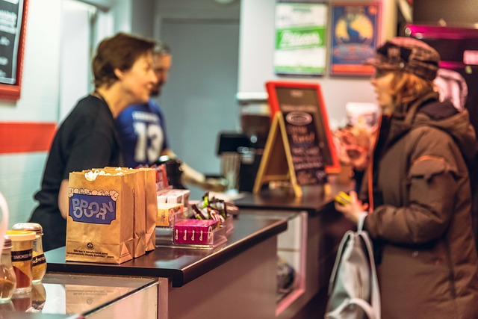
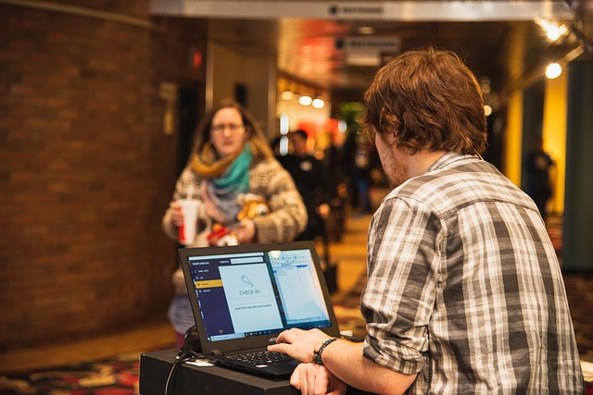
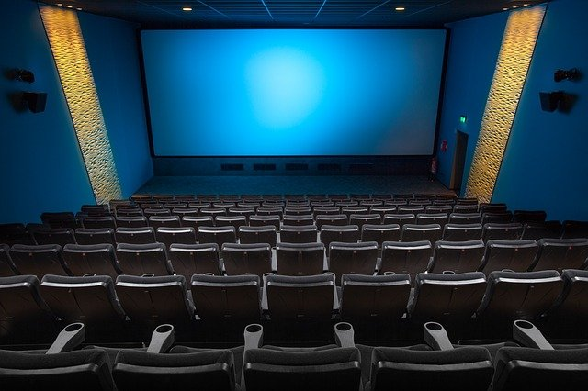
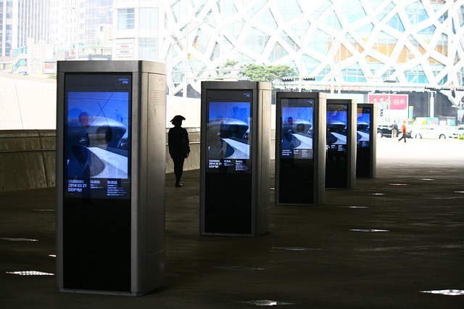
시스템 개요
사진 출처 : 픽사베이
(https://pixabay.com/ko/)

Slide 6
영화 예매
DB조회
인원 선택
영화 선택
날짜, 시간 선택
좌석 선택
메인
영화 관람권 출력
DB저장

Slide 7
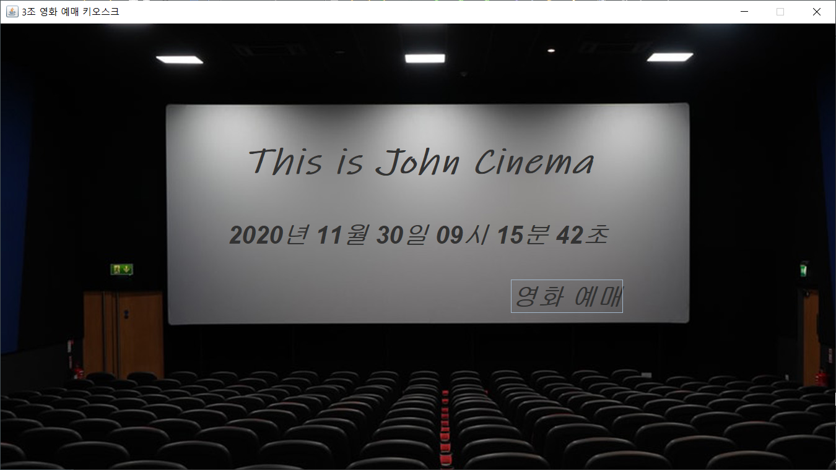
프로그램 화면
배경 출처 : https://unsplash.com/

Slide 8
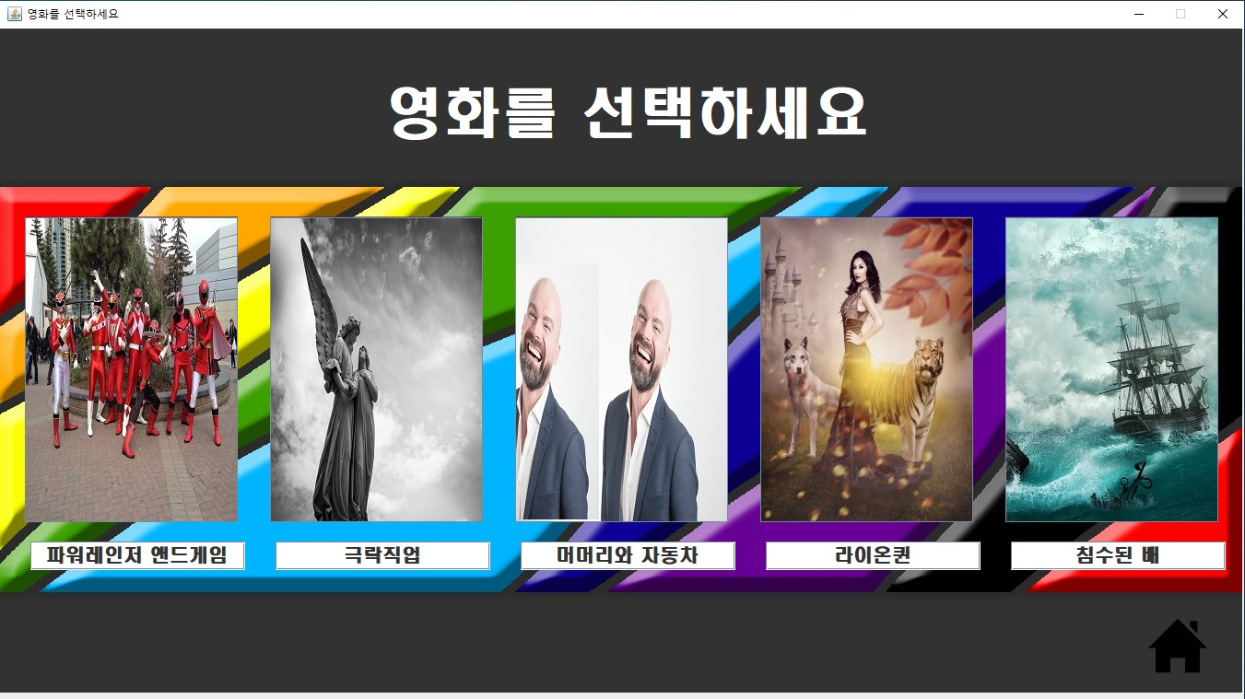
프로그램 화면
그림 출처 : 픽사베이
(https://pixabay.com/ko/)
배경 출처 : 강민규 제작

Slide 9
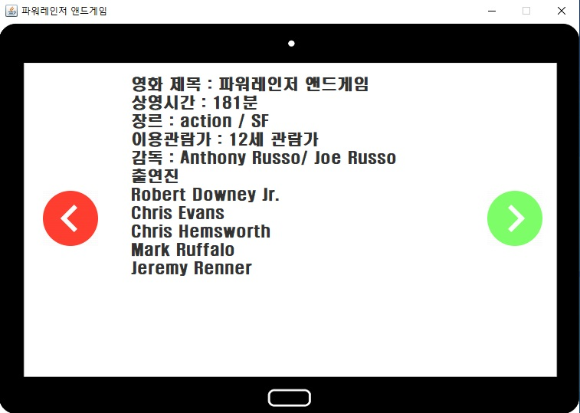
프로그램 화면
배경 출처 : 픽사베이
(https://pixabay.com/ko/)
아이콘 출처 : 아이콘몬스터
(https://iconmonstr.com/)

Slide 10
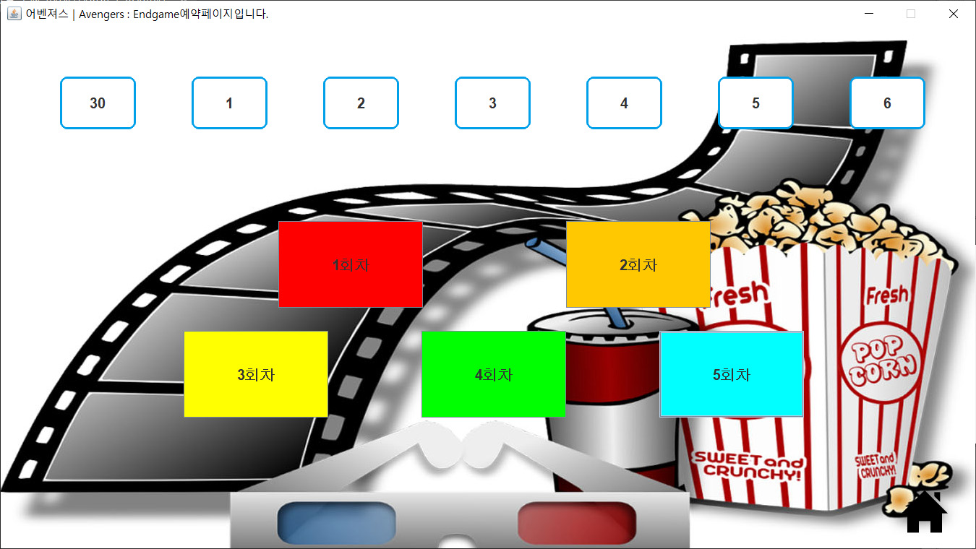
프로그램 화면
배경 출처 : 픽사베이
(https://pixabay.com/ko/)
아이콘 출처 : 강민규 제작

Slide 11
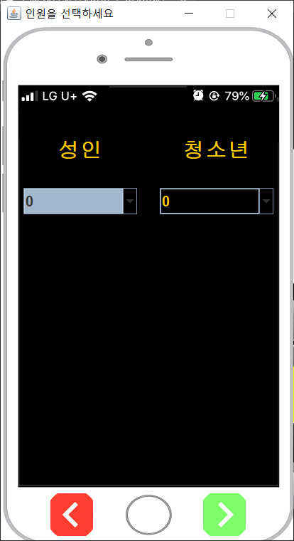
프로그램 화면
배경 출처 : 픽사베이
(https://pixabay.com/ko/)
아이콘 출처 : 아이콘몬스터
(https://iconmonstr.com/)

Slide 12
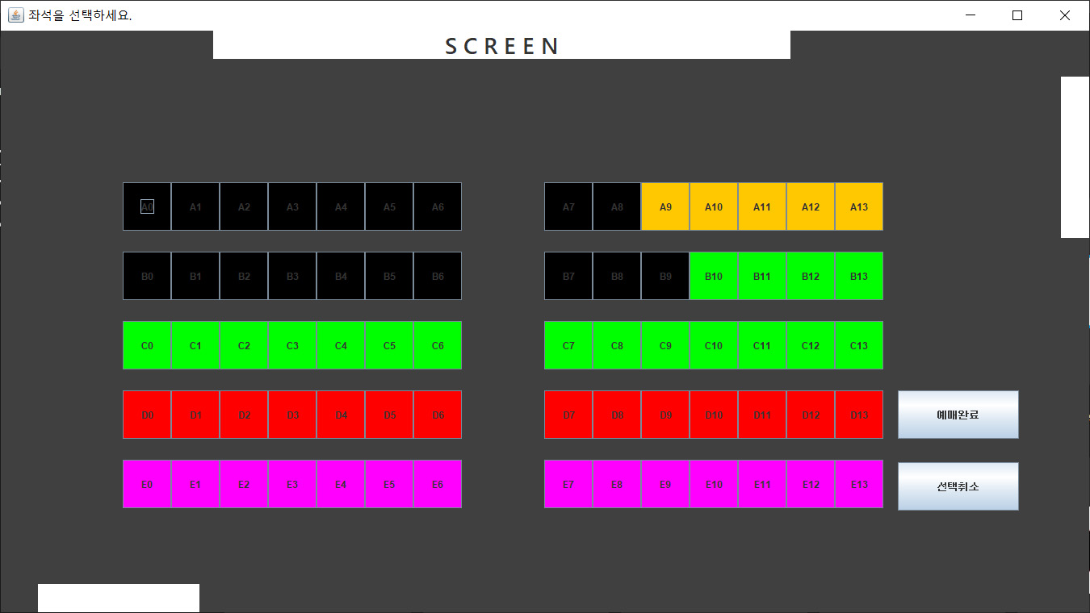
프로그램 화면
이클립스 스윙 디자인

Slide 13
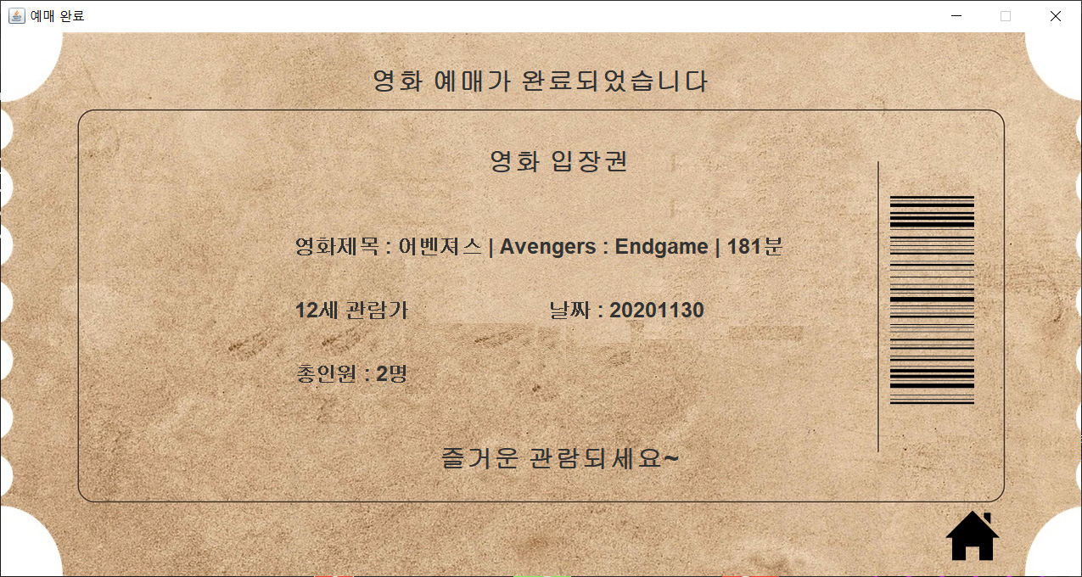
프로그램 화면
배경 출처 : 픽사베이
(https://pixabay.com/ko/)
아이콘 출처 : 아이콘몬스터
(https://iconmonstr.com/)

Slide 14
시연
시 연

Slide 15
에필로그
- 좌석을 선택할 때 DB를 통해 현재 총좌석과 잔여좌석 등을 한 화면에서 확인할 수 있는 공간을 추가 - 정회승
- 관리자용 프로그램을 만들어 영화 예매 프로그램과 DB를 연동해서 예매내역을 확인 할 수 있는 시스템을 추가로 구축 - 최유정
- 모바일 버전의 예매프로그램을 구축하여 키오스크와 같은 용도로 사용될 수 있는 시스템을 구축 - 김민석
- 상용화 되어있는 결제 시스템을 프로젝트와 연동 - 강민규
- 영화예매 후 매점 이용 시스템을 추가로 연동하여 고객이 그 자리에서 매점메뉴를 오더 할 수 있는 시스템을 구축 - 김서연

Slide 16
Q & A

Slide 17
Thank you!

